Slide 1
Урок- вертушка по теме «Строение крови». 8 класс
МОУ «СОШ № 20»
Учитель биологии Алисова Е.А.

Slide 2
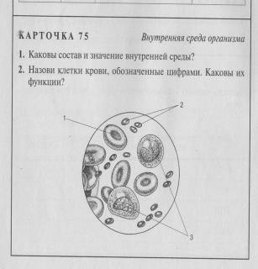
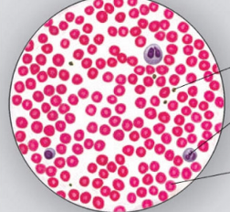
Клетки крови
Плазма крови
Эритроциты
Лейкоциты
Тромбоциты

Slide 3
функции крови
Функция
Характеристика функций
А.Питательная
1.Содержит гормоны, регулирующие обмен веществ
Б.Дыхательная
2. Вырабатывает антитела, обеспечивающие иммунитет
В.Выделительная
3. Транспортирует питательные вещества
Г.Защитная
4. Обеспечивает выведение продуктов обмена
Д.Регуляторная
5. Транспортирует О₂ и СО₂

Slide 4
Строение и функции клеток крови
А.Эритроциты
Б. Лейкоциты
В. Тромбоциты
а. Имеют неправильную форму
б. Не имеют ядра
в. Содержат ионы Са⁺²
г. Содержат гемоглобин
д.Образуют антитела
е.4,5 – 5 млн.
ж. 4-8 тыс
з. 250- 400 тыс.
и. Белые клетки крови
к. Красные клетки крови
л. Кровяные пластинки
1.Обеспечивают свёртываемость крови
2.Транспортируют О₂ и СО₂
3. Обеспечивают защиту организма от инфекций

